Slide 1
Disaster Recovery
Synchronisierung & Konsistenz
Michael Weinberger 5BHIT, 2. März 2016

Slide 2
Überblick

Slide 3
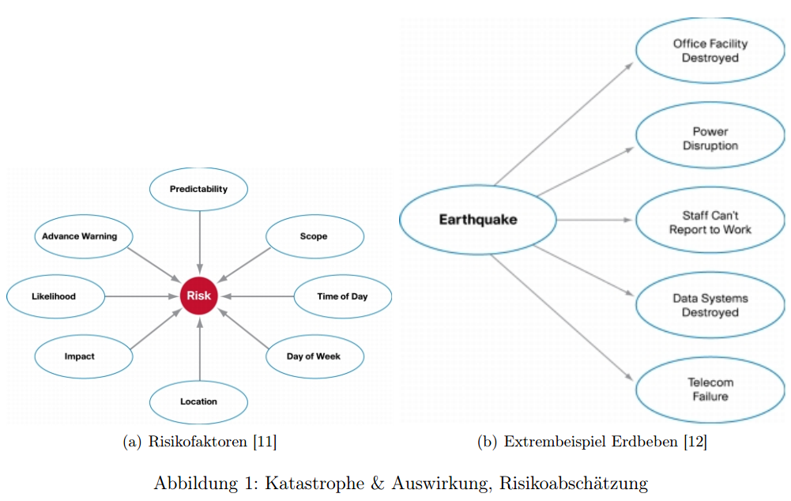
Überblick

Slide 4
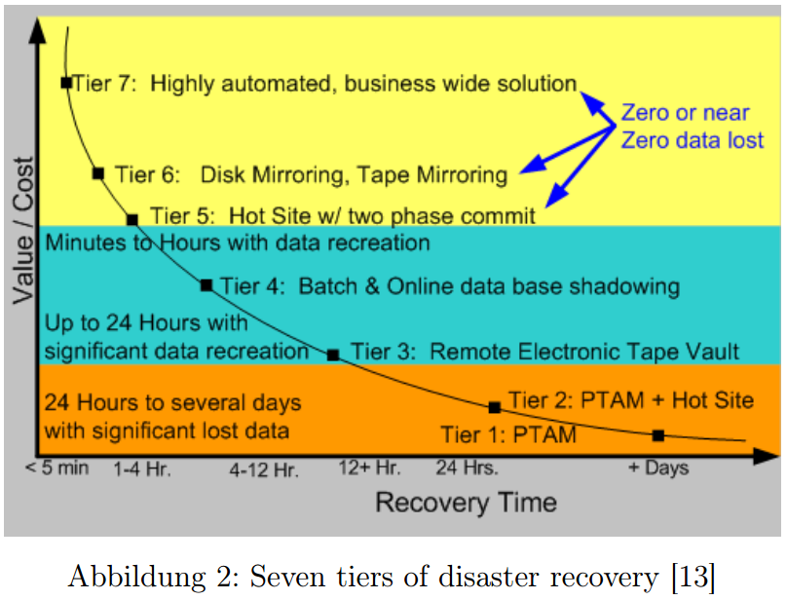

Slide 5
